Slide 1
POS Program 포스기 프로그램
Java Project
1761013 김준석
2061018 박찬영

Slide 2
Java Project
1 POS 선정이유
2 프로그램 기능
3 응용한 내용
4 구현과 디자인

Slide 3

1
선정이유
Selection Reason

Slide 4
Java Project
1.1 기존 POS 상품들의 중점
메이트 POS
오케이 POS
이지 POS
쇼핑화 POS
배달 어플
편의성
다중 시스템
온라인 매장
내점운영과 배달을 POS에서 관리 가능
요일 별, 날씨에 따른
주문량 예측
빠른 처리 속도
사용자 중심의 편의성을
목표로 개발
효율적인 POS시스템
스마트폰, 태블릿PC를
POS로 사용가능
인터넷 없이 매출기록 가능
여러 매장 관리
오프라인 구매와 온라인 구매 연동
(전자상거래)
모든 작업을 온라인으로 관리 가능
독립 사용자의 역량 강화

Slide 5
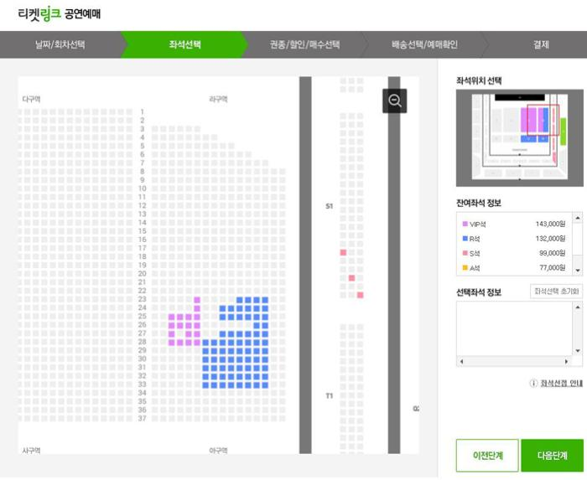
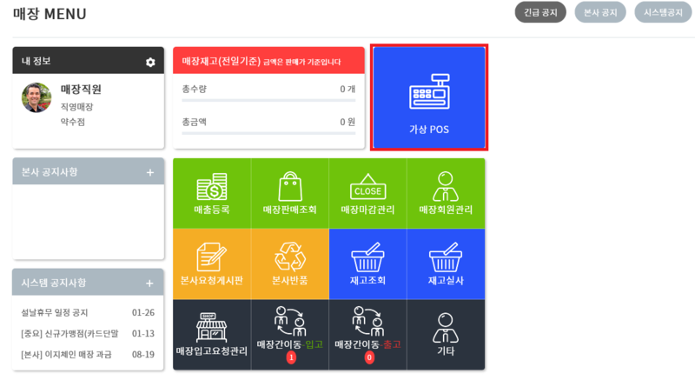
Java Project
1.2 기존 POS상품들을 보고 생각한 내용
Why? 영화관 POS와 매장 POS는 같은 POS를 사용하지 않을까?
이러한 궁금증에서 발전하여
영화관에서 사용하는 POS와
매장에서 사용하는 POS의 공통적인 기능과 개별적인 기능을 상속관계를 이용하여
프로그램 해보기로 결정

Slide 6

2
프로그램 기능
Program function

Slide 7
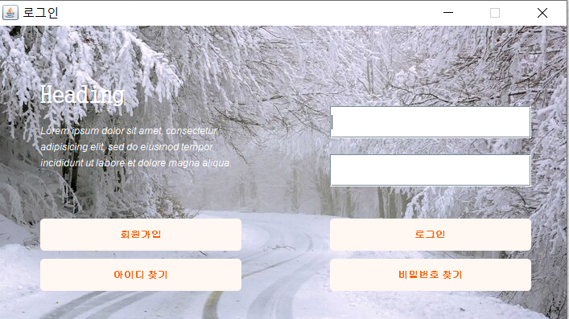
Java Project
프로그램 기능
로그인
사용자에게 TextField를 통해 입력 입력받은 ID와 PW를 userList 배열에 있는 사용자 정보와 비교하여 일치하는 사용자가 있다면 메인화면을 호출합니다.
회원가입
새로운 사용자를 추가하기 위한 기능으로 아이디와 비밀번호, 이름, 성별, 생년월일, 전화번호, 주소, 이메일(선택), 비밀번호 찾기 질문과 답변 총 9~10개의 정보를 받아 체크하고 userList 배열에 저장합니다.
아이디 찾기
이름과 생년월일, 전화번호를 TextField를 통해 입력받습니다. 입력받은 정보를 비교하여 일치하는 사용자가 있다면 아이디 정보를 팝업창으로 보여주고 없다면 “정보가 틀렸습니다.” 팝업을 보여줍니다.
비밀번호 찾기
아이디와 이름, 휴대폰 번호를 TextField를 통해 입력받습니다. 아이디 찾기와 마찬가지로 정보를 비교하여 일치하면 비밀번호 정보를 팝업창으로 보여주고 일치하지 않으면 “정보가 틀렸습니다.” 팝업을 보여줍니다.

Slide 8
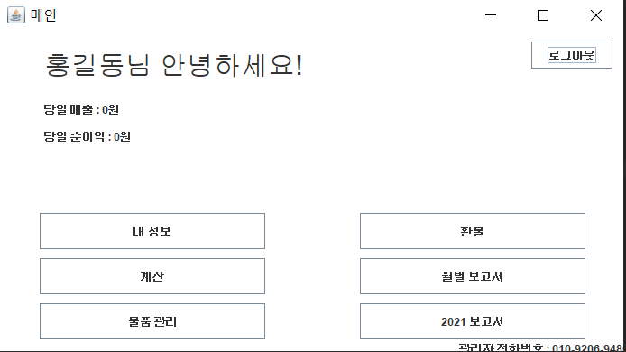
Java Project
로그아웃
로그아웃 버튼을 클릭하면 초기 화면으로 돌아갑니다(로그인 폼 화면을 호출합니다).
내정보
내 정보 화면에는 현재 로그인된 계정의 사용자 정보를 보여줍니다.
계산
계산을 클릭하면 영화상품을 판매할 것인지 일반 상품을 판매할 것인지 선택하는 팝업창이 뜨며 영화 상품을 선택하면 관람할 영화와 좌석을 선택하게 됩니다. 일반 상품을 선택했을 경우 구매하고자 하는 상품과 상품의 개수를 선택합니다.
구매완료 시 영수증을 출력합니다.
물품관리
물품관리 페이지를 클릭하면 영화상품인지 일반 상품인지를 선택하는 팝업이 나타납니다. 물품관리 페이지는 현재 추가되어 있는 물품 종류와 물품을 추가하고 삭제, 편집하는 기능을 가집니다.
환불
환불을 클릭하면 주문번호를 입력하는 팝업창이 나타나며 14자리의 주문번호를 입력받습니다. 주문번호를 구매 장부의 주문번호와 대조하여 일치하는 주문이 있으면 환불을 진행하고 일치하는 상품이 없다면 ＂환불 번호가 틀렸거나 삭제된 상품입니다” 팝업을 보여줍니다.
월별보고서
해당하는 월의 주문 내역과 Report_b.month 함수를 통해 장부에서 매출과 순이익 계산하며 계산된 결과를 보여줍니다.
2021 보고서가
2021년의 주문 내역과 Report_b.year 함수를 통해 장부에서 매출과 순이익 계산하며 계산된 결과를 보여줍니다.
프로그램 기능

Slide 9


3
응용한 내용
Application

Slide 10
Java Project
응용한 내용
캡슐화
클래스에 선언된 각각의 변수를 Private으로 선언하고 GetterSetter를 이용하여 값을 주고 받도록 하였습니다.
상속
프로그램 설계시 상속을 이용하여 중복된 코드를 제거하고 유지보수를 용이하게 하였습니다.
생성자
생성자를 이용하여 클래스 내부의 값을 바로 초기화 할 수 있도록 하였습니다.
오버라이딩
오버라이딩을 통하여 구현하고자 하는 기능에 맞추어 프로그래밍 하였습니다.
오버로딩
오버로딩을 적용하여 메소드를 사용하는 쪽에서 매개변수의 종류나 숫자가 달라도 함수이름을 생각할 필요 없게 매개변수의 수나 타입에 따라 자동으로 처리하도록 프로그래밍 하였습니다.
예외처리
예외처리를 통하여 프로그램에 오류가 발생하여도 프로그램이 비정상적으로 종료되지 않도록 프로그래밍 하였습니다.
파일입출력
프로그램 내부의 데이터를 저장하고 다시 사용하기 위해 정보를 텍스트 파일로 만들고 파일 입출력을 통해 저장하고 불러오게 프로그래밍 하였습니다.

Slide 11


4
구현과 디자인
Design

Slide 12
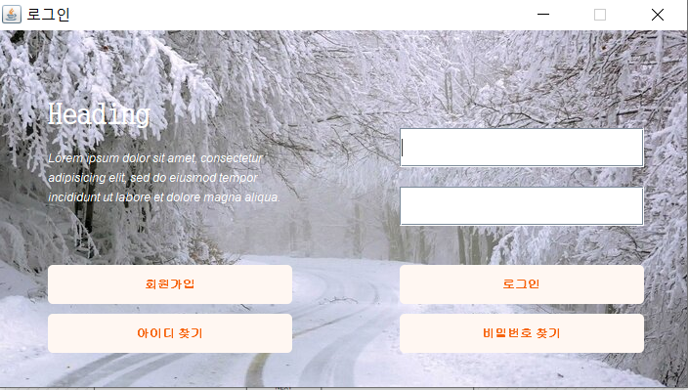
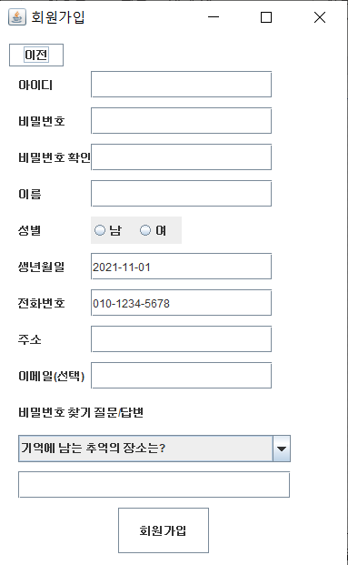
Java Project
4.1 내부 디자인(로그인 + 회원가입)
이메일은 선택이며 없을경우 NULL값으로 저장합니다

Slide 13
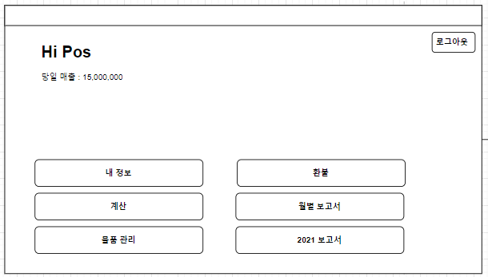
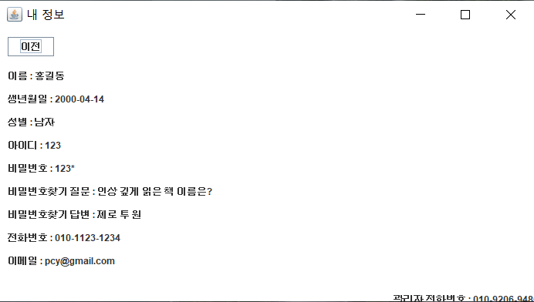
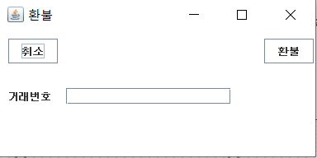
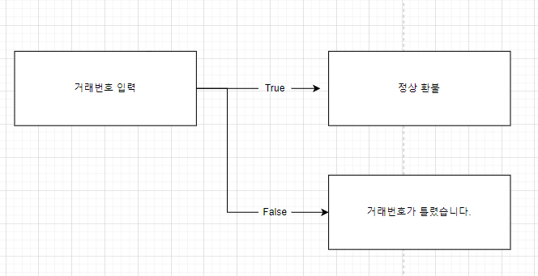
Java Project
4.2 내부 디자인(메인 화면 + 내 정보 + 환불)
내 정보
로그인 성공 후
메인 화면
환불
정상 환불이 되었다면 내부적으로 수량은 다시 늘어나고
장부에서 빠지며 좌석의 Boolean값도 true로 변경합니다.
좌석 상품이라면 좌석도 선택 가능하도록 자동 수정
거래번호가 틀렸다면 틀렸다는 팝업 창 출력

Slide 14
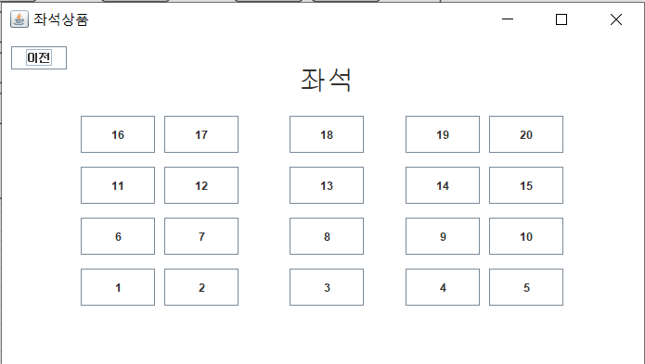
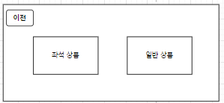
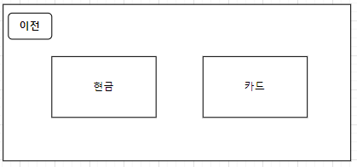
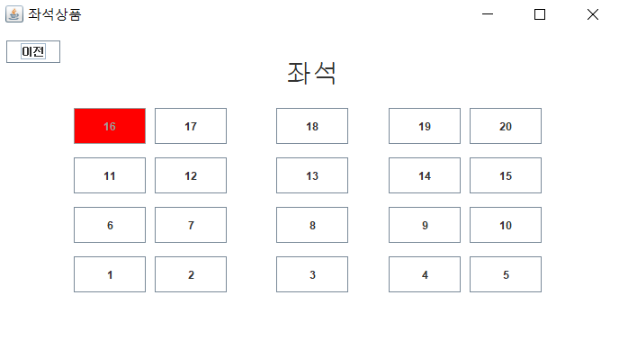
Java Project
4.3 내부 디자인(계산) - 좌석상품
구매한 좌석은 빨간색으로 외각선이 칠해지며
선택이 불가능해 집니다.

Slide 15
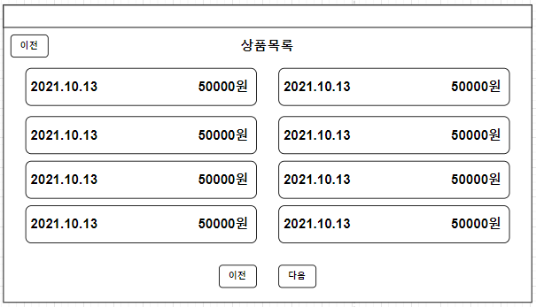
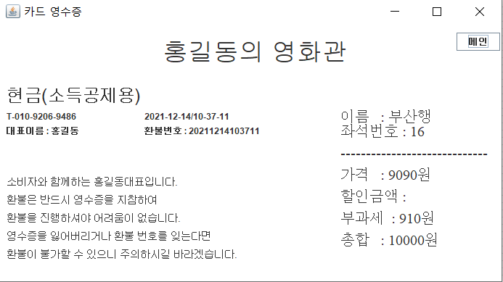
Java Project
4.4 내부 디자인(계산) – 일반 상품
환불
환불번호 14자리를 통해서 환불을 받을 수 있습니다.
계산(일반 상품)
일반상품은 좌석번호가 없습니다.
영화상품은 영수증에 좌석번호가 표시됩니다.

Slide 16
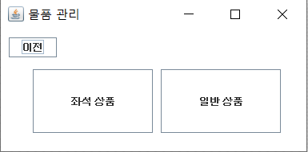
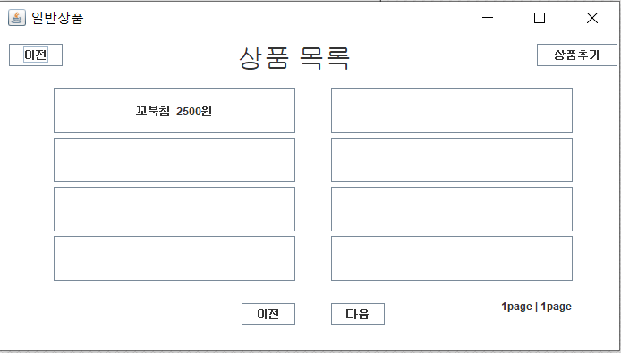
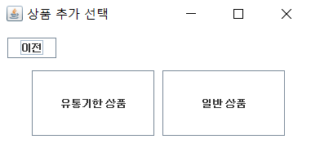
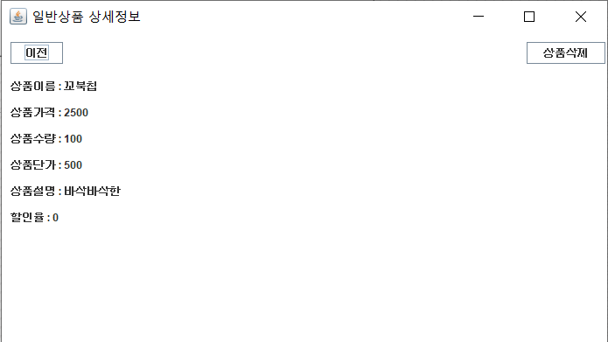
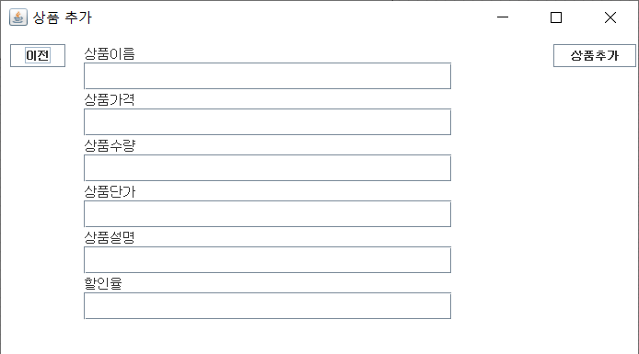
Java Project
4.5 내부 디자인(물품관리) – 상세 정보

Slide 17
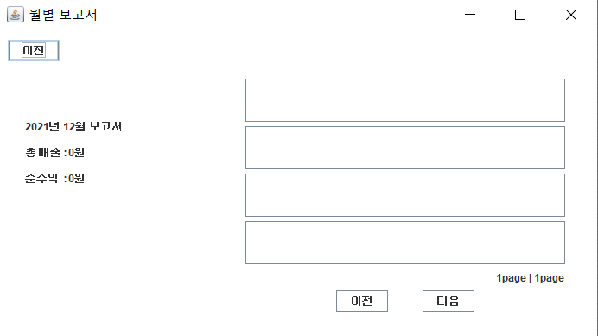
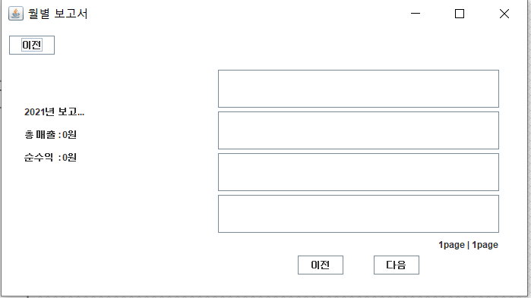
Java Project
4.7 내부 디자인(월별 보고서, 2021 보고서)
월별 보고서
2021 보고서

Slide 18
Java Project
감사합니다

